Slide 1

Integrált Automatika Program (IAP)
PLC Alapismeretek – 35. hét
A jövő automatizálási mérnöke – Tudás, szemlélet és folyamatos fejlődés

Slide 2


A hét fókuszában
A hét mottója
A világ nagy kérdése
„A jó mérnök nemcsak megoldja a mai problémákat, hanem felkészül a holnap kihívásaira is.”
Milyen tudással és készségekkel lesz sikeres a jövő automatizálási szakembere?

Slide 3
A technika története és fejlődése
Év | Mérföldkő / Fejlődési szakasz
1970 | Relés vezérlések és korai ipari automatizálás
1980 | PLC (Programozható Logikai Vezérlők) megjelenése
1990 | SCADA rendszerek és ipari felügyelet elterjedése
2005 | Ipari Ethernet és valós idejű hálózatok
2015 | Ipar 4.0, digitalizáció és IoT integráció
Napjaink | Mesterséges intelligencia (AI) és Smart Factory megoldások

Slide 4


Példaképek & Tanulási célok
Úttörők és példaképek
Tanulási célok ezen a héten
Richard Morley, Joseph Engelberger, Nikola Tesla, Konrad Zuse, Gordon Moore és Tim Berners-Lee munkássága alapozta meg a modern automatizálást és informatikát.
A jövő automatizálási mérnökének feladatai, kulcsfontosságú tudásterületei, valamint a folyamatos, tudatos fejlődés jelentőségének megismerése.

Slide 5

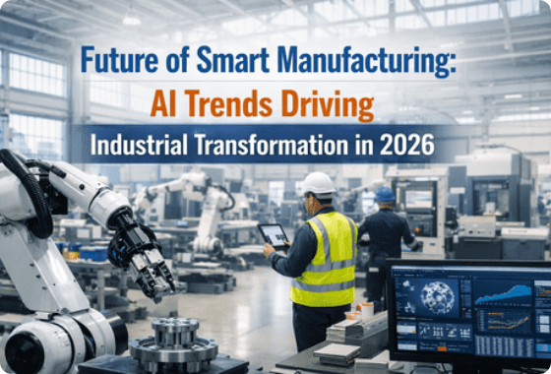
Elméleti alapok és készségek
Szakmai tudás: Villamos ismeretek, PLC programozás, robotika és kiberbiztonság.
Kulcskészségek: Problémamegoldás, logikus gondolkodás és csapatmunka.
Kommunikáció: Dokumentálás, idegen nyelvek ismerete és hatásos prezentálás.
Szemlélet: Önálló tanulás és nyitottság az új technológiákra.

Slide 6
Élethosszig tartó tanulás és ipari gyakorlat
Élethosszig tartó tanulás
Ipari esettanulmány
Az automatizálás viharos fejlődése miatt elengedhetetlen az új technológiák, szabványok és szoftverek folyamatos, proaktív követése.
Egy robotcella bevezetésén villamos-, gépész-, automatizálási és informatikai szakemberek dolgoznak szorosan együtt, közös célok mentén.

Slide 7
Laborfeladat és tervezési példa
Laborfeladat
Tervezési példa
Készítsen ötéves szakmai fejlődési tervet konkrét tanulási célokkal, képzésekkel és megszerezni kívánt tanúsítványokkal.
Állítson össze projektcsapatot egy automatizálási beruházáshoz, és határozza meg precízen az egyes szerepkörök feladatait.

Slide 8
Műhelytitok és tipikus hibák
Műhelytitok
Tipikus hibák
A legjobb mérnökök nem minden választ tudnak fejből, hanem hatékonyan keresnek, kritikus szemmel ellenőriznek és alkalmaznak információt.
A tanulás idő előtti abbahagyása, a részletes dokumentáció mellőzése, valamint a csapatmunka és a kiberbiztonság alábecsülése.

Slide 9

IAA Mesterfeladat & Mérnöki szemlélet
IAA Mesterfeladat
Gondolkodjunk mérnökként!
Készítsen személyes szakmai portfóliót, amely tartalmazza jelenlegi tudását, fejlesztési céljait és jövőbeli szakmai terveit.
„A kíváncsiság és a folyamatos fejlődés minden korszerű mérnök legfontosabb eszköze.”

Slide 10

Mérnöki idézet és önellenőrzés
„A diploma csak a kezdet. A valódi fejlődés minden új projekt során történik.”
Önellenőrző kérdések
1. Milyen tudásterületeket kell ismernie egy mérnöknek?
2. Miért fontos a folyamatos tanulás?
3. Milyen szerepe van a csapatmunkának és a dokumentációnak?
— IAA Alapelv

Slide 11

Szakkifejezések & Következő hét
Szakkifejezések
Következő hét (36. hét)
PLC, HMI, SCADA, MES, ERP, IIoT, OPC UA, AI, VFD és Edge Computing – a tanév során megismert alapvető fogalmak.
Komplex záró projekt: Egy teljes automatizálási rendszer megtervezése a tanultak alapján.

Slide 12

Image Sources
https://ifactoryapp.com/article/manage-post-2k26/uploads/future-of-smart-manufacturing-ai-trends-industrial-transformation-2026.png
Source: ifactoryapp.com

